Slide 1
第五章
LC-3结构

Slide 2
计算机系统的抽象层次
Problem Specification
compute the fibonacci sequence
Algorithm Program
for(i=2; i<100; i++) {
a[i] = a[i-1]+a[i-2];}
ISA (Instruction Set Architecture)
load r1, a[i];
add r2, r2, r1;
registers
microArchitecture
A
Logic
F
B
D
D
S
G
Transistors
G
Physics/Chemistry
S
S

Slide 3
抽象层次
本章通过一个简单的计算机系统实例LC-3给大家介绍更高的抽象层次ISA（指令集结构）.
ISA为机器语言程序员提供了有关控制机器所需要所有必要信息。或给高级语言编译器开发者提供将高级语言转换成机器代码的必要信息。
ISA是计算机硬件和软件的分界面.
5-<number>

Slide 4
Instruction Set Architecture(ISA):指令集结构
ISA = 向以机器语言编程的程序员提供有关控制机器所需要的所有必要信息 。包括内存组织方式、寄存器组、指令集等信息。
  内存组织方式
    寻址空间 – 有多少个存储空间?
    寻址能力 – 每个存储空间有多少位?
  寄存器组
    有多少? 存储数据长度? 怎么使用?
  指令集
    操作码
    数据类型
    寻址模式
5-<number>

Slide 5
LC-3 Overview: 内存组织和寄存器
  内存组织
  寻址空间: 2¹⁶ 个存储单元 (16位地址)
  寻址能力: 16 bits
  寄存器组
  提供一个快速的临时存储空间, 通常可在一个机器周期的时间访问到
    访问存储器的时间往往远大于一个机器周期的时间
  8个通用寄存器: R0 - R7
    每个可存储数据宽度为16 bits
    寄存器编址需要多少位二进制？
  其它寄存器
    程序员不能直接访问，被指令使用或影响
    PC (program counter), condition codes，MDR，MAR
5-<number>

Slide 6
LC-3 Overview: 指令集
操作码
  15 个操作码(P79)
  逻辑和运算指令: ADD(0001), AND(0101), NOT(1001)（助记符）
  数据搬移指令: LD(0010), LDI(1010), LDR(0110), LEA(1110), ST(0011), STR(0111), STI(1011)
  控制指令: BR(0000), JSR/JSRR(0100), JMP(1100), RTI(1000), TRAP(1111)
  目的操作数为寄存器的指令会根据写入寄存器的值设置条件码
    N = 写入值为负(<0), Z =写入值为零(=0), P =写入值为正(> 0)
    组合 NZ(<=0)/ZP(>=0)/NP(<>0)/NZP(?)
数据类型: 16位定点补码整数
寻址方式：指令中指示参与运算操作数存储位置的方法
  非内存寻址（操作数不在内存中） :
  直接寻址（操作数在指令中）, 寄存器寻址（操作数在寄存器中）
  内存寻址（操作数在内存中） : PC-相对, 间接, 基址+偏移
5-<number>

Slide 7
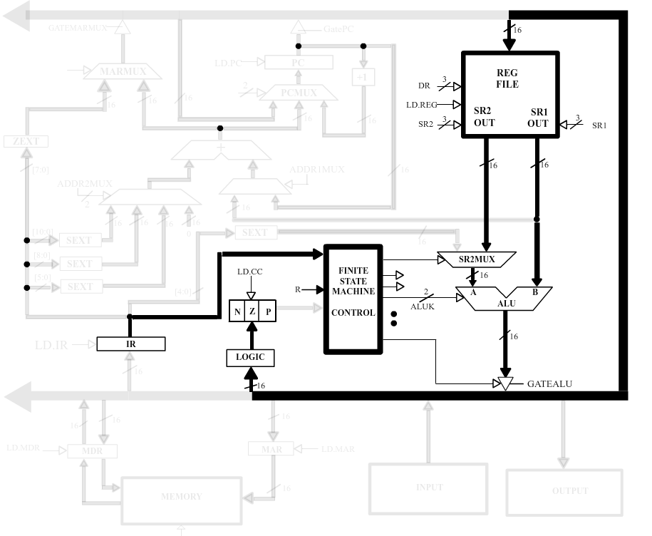
条件码(NZP 逻辑：只有写寄存器的指令才影响NZP标志)
5-<number>

Slide 8
运算指令
LC-3只支持三个运算指令: ADD, AND, NOT
实现特点：
源操作数和目的操作数都是寄存器
  这些指令的操作数不能够直接使用在内存的数据.
  ADD and AND 可以支持“立即数”模式,
  一个源操作数可以直接在指令中给出.
  内存中的数参与运算需要利用数据搬移指令实现搬移到寄存器中，运算结果也需要利用数据搬移指令搬移回内存中
Will show dataflow diagram with each instruction.
  illustrates when and where data moves
  to accomplish the desired operation
5-<number>

Slide 9
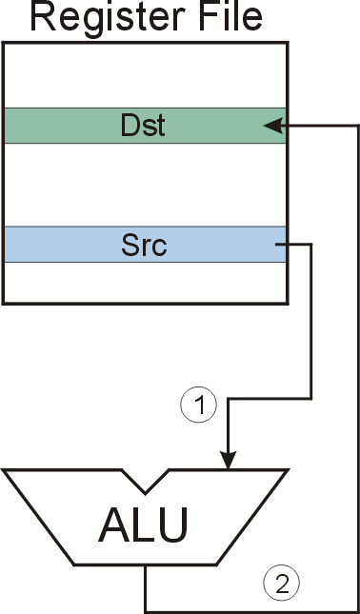
NOT (SRC/DST两个操作数必须是寄存器)
Note: Src 和 Dst
可以是同一个寄存器
NOT R2,R3
1001 010 011 111111
NOT R2,R2
1001 010 010 111111
5-<number>

Slide 10
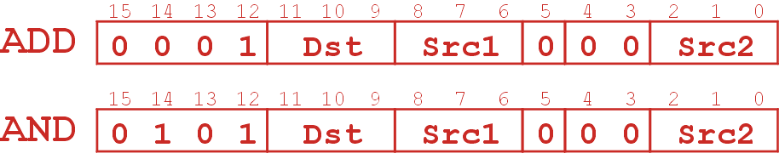
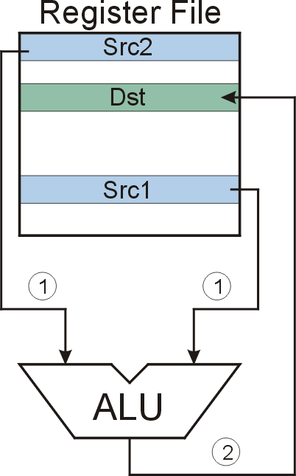
ADD/AND (寄存器模式)
为0指示“register mode”
Note: 寄存器模式，两个源操作数和1个目的操作数都为寄存器。
Note: Src1/2 和 Dst
可以是同一个寄存器
ADD R1,R2,R3
0001 001 010 000 011
ADD R1,R1,R3
ADD R1,R1,R1
5-<number>

Slide 11
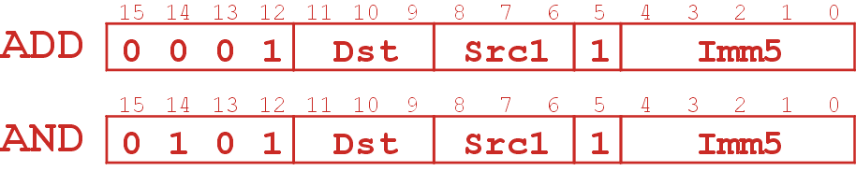
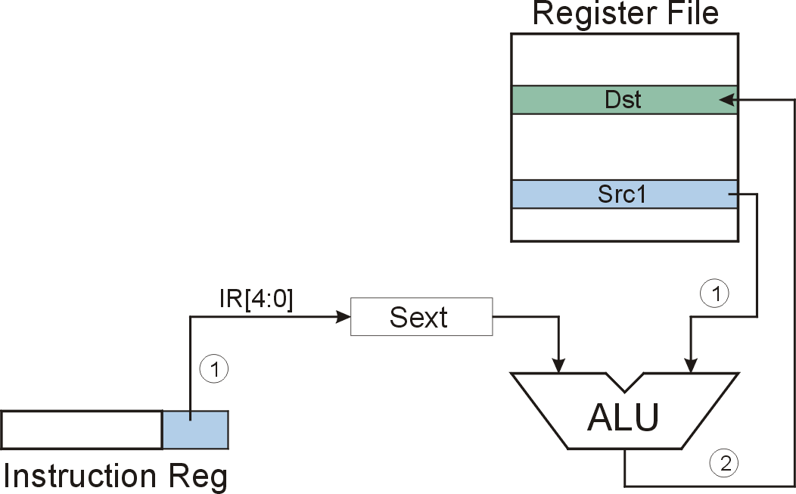
ADD/AND (立即数模式)
为1指示 “immediate mode”
Note: 立即数模式，src2为在指令中直接提供的5位补码整数。
Note: 指令提供的立即数为5位，
参与运算需要符号扩展到16位
ADD R1,R2,#5
AND R1,R1,#1
5-<number>
Notes:
.

Slide 12
运算指令的使用
只使用ADD, AND, NOT…
  怎么做减法?
  怎么实现 OR操作?
  怎么把一个寄存器的值赋给另外一个?
  怎么初始化一个寄存器的值为0?
5-<number>
Notes:
Subtract: R3 = R1 - R2
Take 2’s complement of R2, then add to R1.
(1) R2 = NOT(R2)
(2) R2 = R2 + 1
(3) R3 = R1 + R2
OR: R3 = R1 OR R2
Use DeMorgan’s Law -- invert R1 and R2, AND, then invert result.
(1) R1 = NOT(R1)
(2) R2 = NOT(R2)
(3) R3 = R1 AND R2
(4) R3 = NOT(R3)
Register-to-register copy: R3 = R2
R3 = R2 + 0 (Add-immediate)
Initialize to zero: R1 = 0
R1 = R1 AND 0 (And-immediate)

Slide 13
数据搬移指令
Load – 从内存中读数据到寄存器中
按内存数的寻址方式不同可分为：
  LD: PC-相对寻址模式
  LDR: 寄存器基址+偏移模式
  LDI: 间接寻址模式
Store – 写寄存器值到内存
按内存数的寻址方式不同可分为：
  ST: PC-相对寻址模式
  STR:寄存器基址+偏移模式
  STI: 间接寻址模式
LEA - 计算操作数的有效地址，存放到寄存器
  LEA: 用立即数的方式给出操作数相对PC的偏移
  LEA指令不访存
5-<number>

Slide 14


PC相对寻址模式
LC-3指令长度16位，内存地址长度16位，能在指令中直接给出内存数的有效地址吗？
  16位指令中操作码占用4 bits，一个目的寄存器需要占用 3 bits ，只剩下9位来编码地址了
  不可能直接给出16位地址! 怎么解决
解决方法:
  利用PC寄存器
  剩下的 9 bits 用来表示数据地址和 PC的偏移量(offset).
  数据有效地址为PC+offset
  局限性：9 bits:
数据的地址范围为：
注意：PC不是当前指令的地址，而是下一条指令的地址
5-<number>

Slide 15
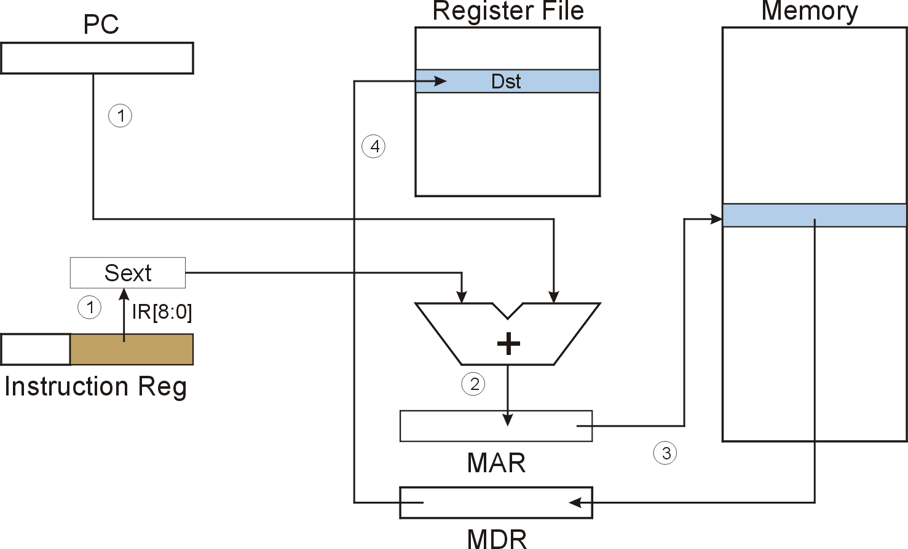
LD (PC-Relative)
x30F6 | 0 0 1 0 0 0 1 1 1 1 1 1 1 1 0 1 | x3000指令访问x3100？
5-<number>

Slide 16
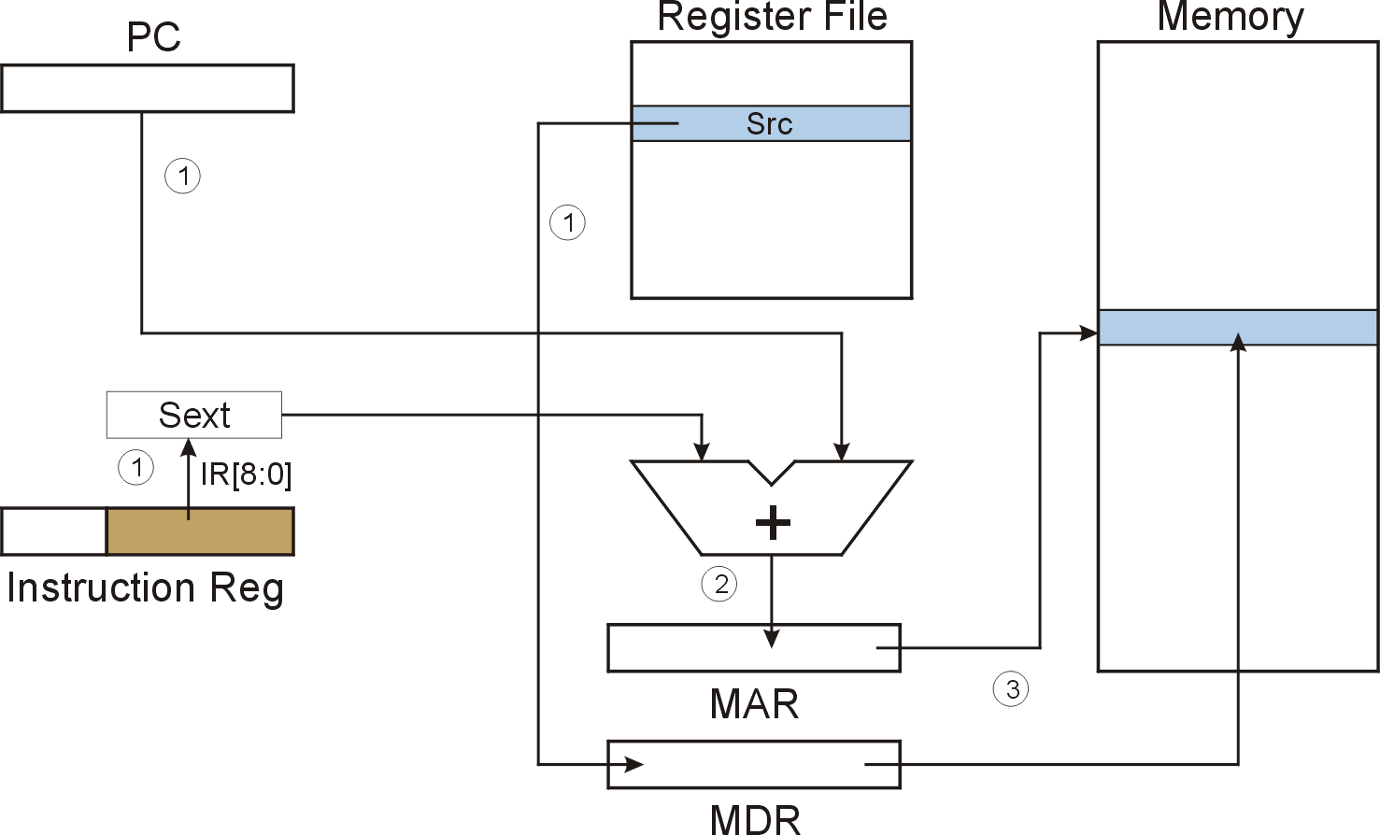
ST (PC-Relative)
x30F6 | 0 0 1 1 0 0 1 0 0 0 0 0 0 0 0 1
5-<number>

Slide 17
（基于PC的）间接寻址模式
LC-3的PC相对寻址模式, 只能访问PC前或后256的内存单元
  剩下的内存怎么访问?
解决方案 #1:
  在PC相对寻址能访问到的内存单元存放一个16位地址（不是数据了）.先读取这个地址，然后以这个地址去访问内存。
  类似C语言的指针
5-<number>

Slide 18
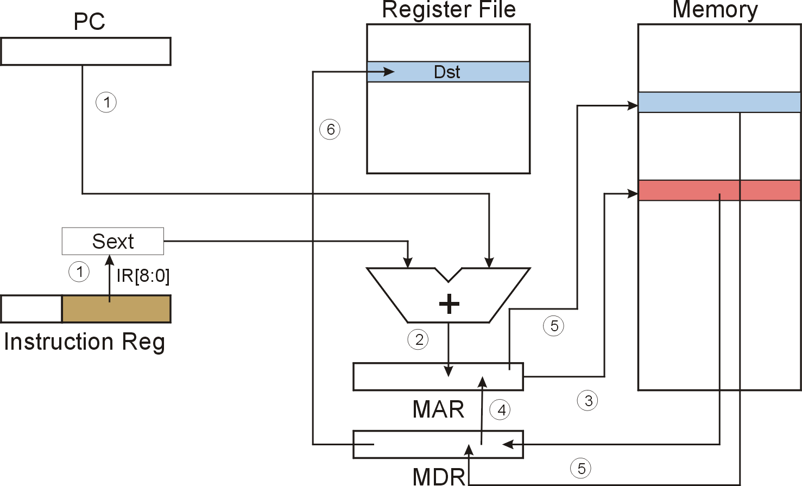
LDI (间接寻址)
5-<number>

Slide 19
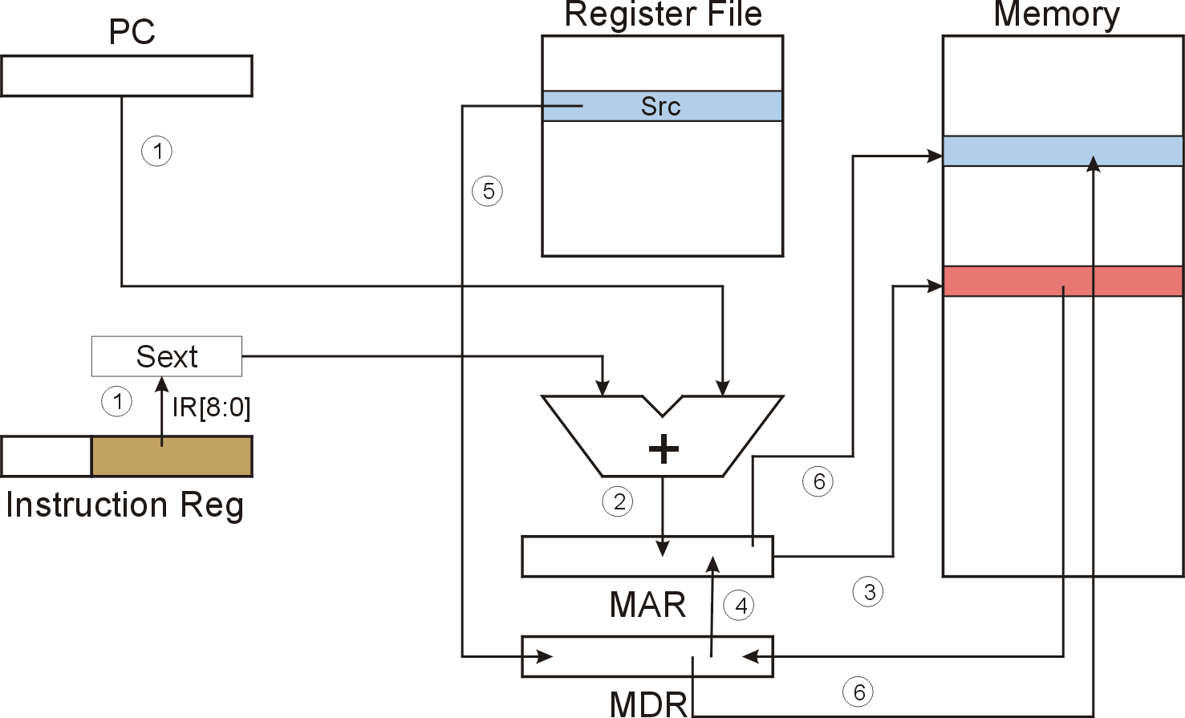
STI (间接寻址)
5-<number>

Slide 20
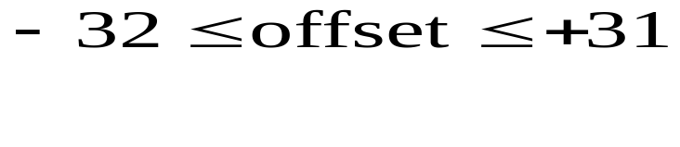
（寄存器）基址偏移寻址模式
LC-3的PC相对寻址模式, 只能访问PC前或后256的内存单元
  剩下的内存怎么访问?
解决方法 #2:
  利用寄存器存放一个16位地址.偏移以立即数形式存放在指令中
  类似C语言的数组。int a[10]; *(a+2)
指令编码：
操作码占用4 bits, 寄存器占用3bits ，基址寄存器占用3 bits
剩下6bits可用作偏移。
基址寄存器中如何设置16位地址？ LD、LEA
5-<number>

Slide 21
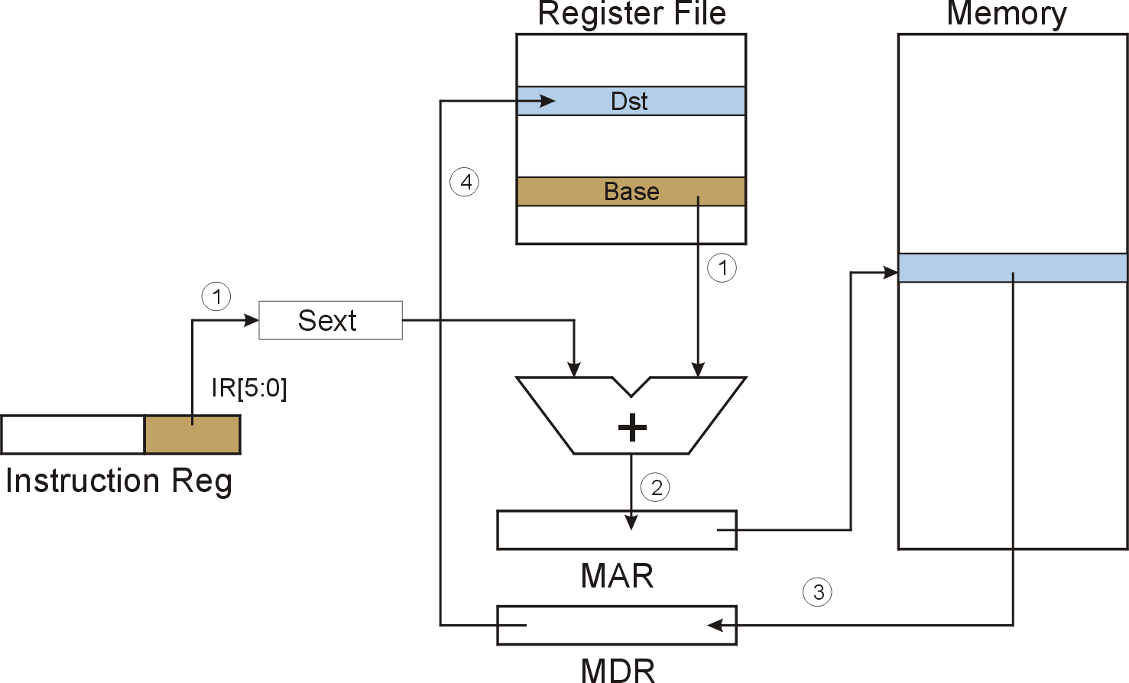
LDR (基址偏移寻址模式)
5-<number>

Slide 22

STR (基址偏移寻址模式)
5-<number>

Slide 23
LEA :Load Effective Address 计算有效地址
计算操作数的有效地址，存放到寄存器
  LEA: 用立即数的方式给出操作数相对PC的偏移(9bits)
  计算方法：PC+offset ->寄存器
  LEA指令不访存
Note: 寄存器里面存放的是地址,而不是内存单元存放的数据。
应用:访问连续的数据区域,用LEA 指令得到数据区域的起始地址,然后用LDR指令访问.
5-<number>

Slide 24
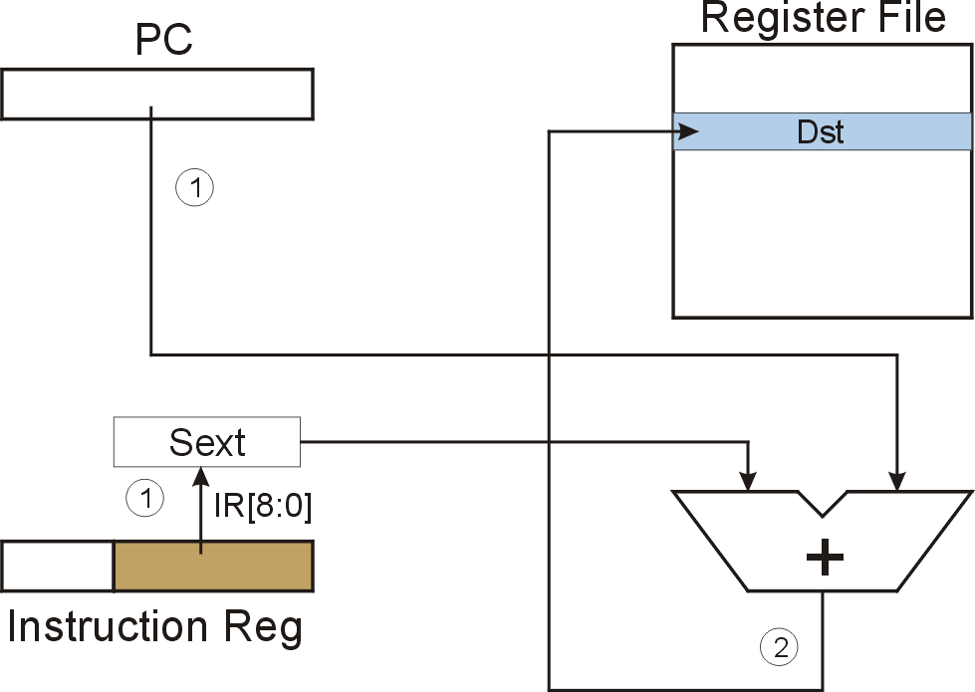
LEA (Immediate)
5-<number>

Slide 25
Example
opcode
Address | Instruction | Comments
x30F6 | 1 1 1 0 0 0 1 1 1 1 1 1 1 1 0 1
x30F7 | 0 0 0 1 0 1 0 0 0 1 1 0 1 1 1 0
x30F8 | 0 0 1 1 0 1 0 1 1 1 1 1 1 0 1 1
x30F9 | 0 1 0 1 0 1 0 0 1 0 1 0 0 0 0 0
x30FA | 0 0 0 1 0 1 0 0 1 0 1 0 0 1 0 1
x30FB | 0 1 1 1 0 1 0 0 0 1 0 0 1 1 1 0
x30FC | 1 0 1 0 0 1 1 1 1 1 1 1 0 1 1 1
R1 ← PC – 3 = x30F4
LEA
R2 ← R1 + 14 = x3102
ADD
M[PC - 5] ← R2
M[x30F4] ← x3102
ST
R2 ← 0
AND
ADD
R2 ← R2 + 5 = 5
M[R1+14] ← R2
M[x3102] ← 5
STR
R3 ← M[M[x30F4]]
R3 ← M[x3102]
R3 ← 5
LDI
5-<number>

Slide 26
控制指令
通过更新PC，改变程序执行顺序
条件跳转
  跳转到分支仅当指定的条件成立
    更新PC到分支地址，通过在当前的PC值加一个偏移实现
  否则, 不跳转到分支
    PC 不改变，顺序执行下一条指令
无条件跳转(直接跳转)
  PC值肯定被改变到目标地址
TRAP（陷入指令）
  改变PC 到操作系统提供的服务子程序的入口地址。 “service routine”
  服务子程序完成后返回到TRAP指令后一条程序代码继续执行。
5-<number>

Slide 27
条件码
LC-3 有3个1位的条件码寄存器，由最近写入的寄存器值确定
N – negative（〈0）
Z – zero （=0）
P -- positive (〉0)
N Z P 同一时刻只有一个标志位会改变
  由最近写入的寄存器值确定
  任何一条写寄存器的指令都会改变条件码
  (ADD, AND, NOT, LD, LDR, LDI, LEA)
  Store指令和控制指令不改变条件码
  AND R1,R1,#0 NOT R1,R1 NOT R1,R1
  x3000:LEA R1,PC+25
  ADD R1,R1,#-1
  ADD R1,R1,#15
5-<number>

Slide 28
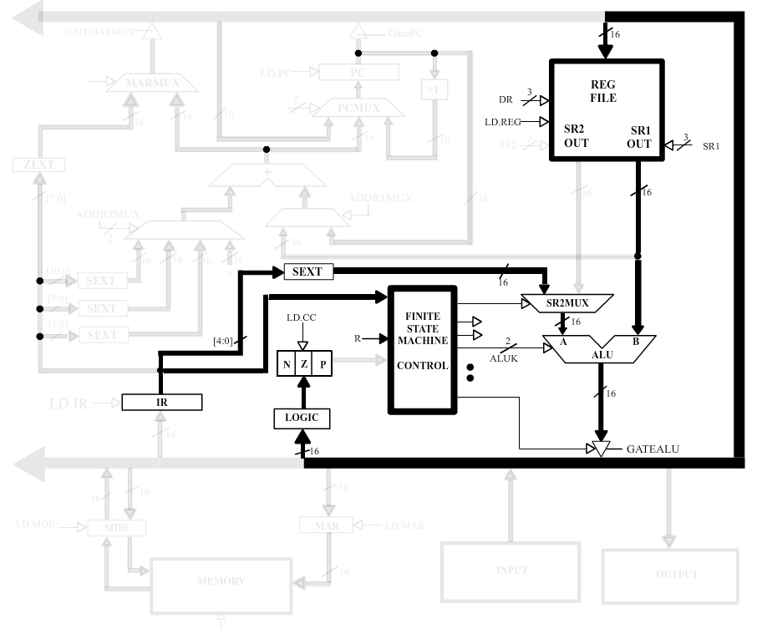
5-<number>

Slide 29
条件跳转指令
在跳转指令中指示需要检测哪个条件码(IR[11:9])（可以是一个或者多个），如果指定的条件码成立，则跳转，否则不跳转。
  目标地址采用了PC相对寻址
  target address = PC + offset (IR[8:0])
  Note: PC不是当前指令地址，而是下一条指令的地址。
  Note: 只能跳转到跳转指令的前255条指令或后256条指令。
  Note: 必须和上一条会修改寄存器的指令配合使用
  Ex:
  X3100: 0001 001 001 1 11111
  X3101 : 0000 010 0000 00100
5-<number>

Slide 30
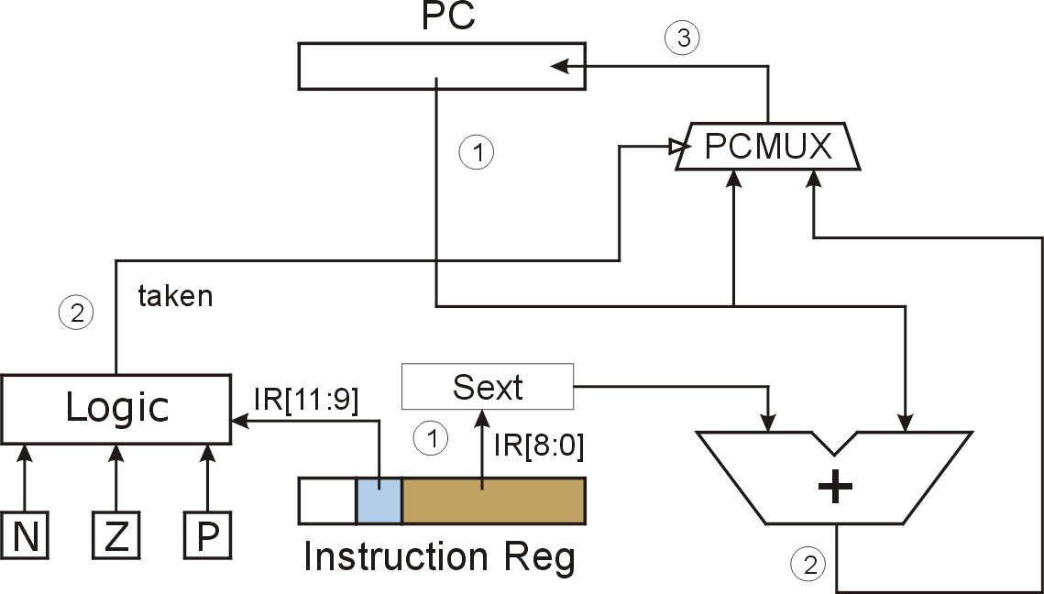
BR (PC相对寻址)
What happens if bits [11:9] are all zero? All one?
指令助记: BRn /BRz /BRp /BRnzp /BRnz /BRnp /BRzp
5-<number>
Notes:
If all zero, no CC is tested, so branch is never taken. (See Appendix B.)
If all one, then all are tested. Since at least one of the CC bits is set to one after each operate/load instruction, then branch is always taken. (Assumes some instruction has set CC before branch instruction, otherwise undefined.)

Slide 31
应用-discussion
1 判断 r0的值是否为5, 等于5则跳转。
判断R0的值>5,>=5,<5 ,<=跳转
判断R0的值>40跳转
比较R0,R1是否相等跳转
5-<number>

Slide 32
跳转指令的应用：循环控制
计算12个整数的和：
整数存放的起始地址：x3100. 程序起始地址： x3000。
R1 ← x3100
R3 ← 0
R2 ← 12
R2=0?
R4 ← M[R1]
R3 ← R3+R4
R1 ← R1+1
R2 ← R2-1
NO
YES
5-<number>

Slide 33
Sample Program
Address | Instruction | Comments
x3000 | 1 1 1 0 0 0 1 0 1 1 1 1 1 1 1 1 | R1 ← x3100 (PC+0xFF)
x3001 | 0 1 0 1 0 1 1 0 1 1 1 0 0 0 0 0 | R3 ← 0
x3002 | 0 1 0 1 0 1 0 0 1 0 1 0 0 0 0 0 | R2 ← 0
x3003 | 0 0 0 1 0 1 0 0 1 0 1 0 1 1 0 0 | R2 ← 12
x3004 | 0 0 0 0 0 1 0 0 0 0 0 0 0 1 0 1 | If Z, goto x300A (PC+5)
x3005 | 0 1 1 0 1 0 0 0 0 1 0 0 0 0 0 0 | Load next value to R4
x3006 | 0 0 0 1 0 1 1 0 1 1 0 0 0 0 0 1 | Add to R3
x3007 | 0 0 0 1 0 0 1 0 0 1 1 0 0 0 0 1 | Increment R1 (pointer)
X3008 | 0 0 0 1 0 1 0 0 1 0 1 1 1 1 1 1 | Decrement R2 (counter)
x3009 | 0 0 0 0 1 1 1 1 1 1 1 1 1 0 1 0 | Goto x3004 (PC-6)
5-<number>

Slide 34
哨兵法：事前不确定循环次数
计算若干个正整数的和：
整数存放的起始地址：x3100，以一个负数结尾。
程序起始地址： x3000。(R3:和，R1:数据起始地址，R4:数据)
Address | Instruction | Comments
x3000 | 1 1 1 0 0 1 0 1 1 1 1 1 1 1 1 1 | R1 ← x3100 (PC+0xFF)
x3001 | 0 1 0 1 0 1 1 0 1 1 1 0 0 0 0 0 | R3 ← 0
x3002 | 0 1 1 0 1 0 0 0 0 1 0 0 0 0 0 0 | R4 ← M[R1]
x3003 | 0 0 0 0 1 0 0 0 0 0 0 0 0 1 0 0 | BRn 3008;
x3004 | 0 0 0 1 0 1 0 1 1 1 0 0 0 1 0 0 | R3 ← R3+R4
x3005 | 0 0 0 1 0 0 1 0 0 1 1 0 0 0 0 1 | R1← R1+1
x3006 | 0 1 1 0 1 0 0 0 0 1 0 0 0 0 0 0 | R4 ← M[R1]
x3007 | 0 0 0 0 1 1 1 1 1 1 1 1 1 0 1 1 | BRnzp x3003
X3008 | halt
x3009
5-<number>

Slide 35
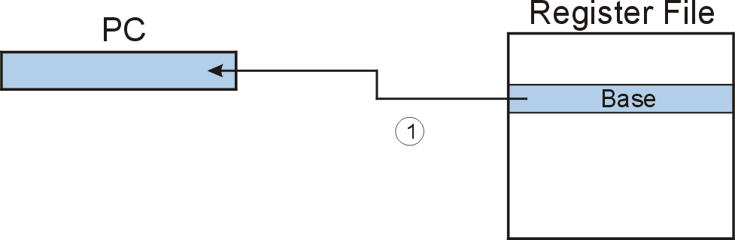
JMP (寄存器存放跳转地址)
JMP是一个绝对跳转指令 – 总是跳转
  跳转的目标地址存放在寄存器中
  寄存器可以存放16位地址。可以跳转到任何地方。
  条件跳转是有局限性的：-256到+255
5-<number>

Slide 36
TRAP：调用系统服务程序
调用系统服务程序,服务程序由 8-bit “trap vector”指定，总共支持256个服务程序。
调用结束后, PC被设置成当前TRAP 指令的下一条。
(具体原理后面会讨论)
x3100: 1111 0000 0010 0101
vector | routine
x23 | input a character from the keyboard to R0
x21 | output a character in R0 to the monitor
x25 | halt the program
5-<number>

Slide 37
例子：字符数统计
计算一个文件中特定字符出现的次数
  程序开始地址: x3000
  从键盘读入要统计次数的字符
  从文件( “file”)中读取字符
    程序中的”文件”概念是指一个连续的内存存储区域
    文件的开始地址紧邻在程序代码的存储区域之后
  文件中存在和输入字符相同的字符则计数器+1
  文件采用哨兵机制.结束标志为 一个特殊的ASCII码: EOT (x04)
  程序结束输出统计结果
  (假定字符出现次数不超过10个, 方便输出)
5-<number>

Slide 38
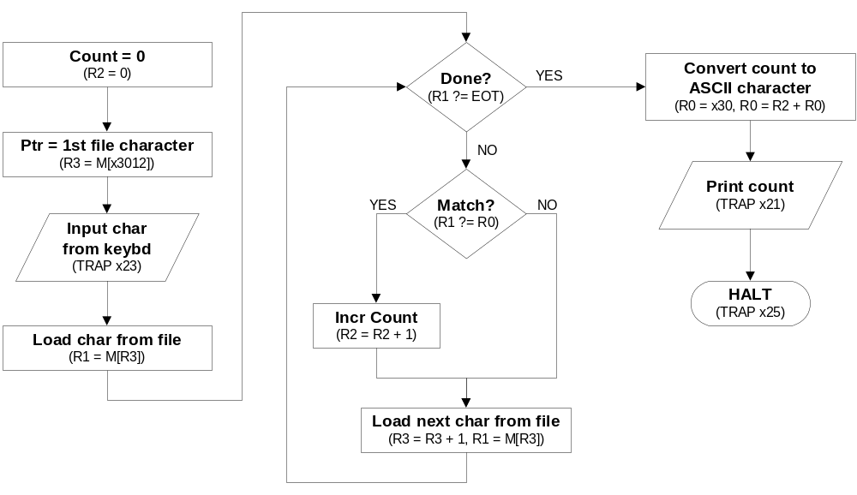
Flow Chart
5-<number>

Slide 39
Program (1 of 2)
Address | Instruction | Comments
x3000 | 0 1 0 1 0 1 0 0 1 0 1 0 0 0 0 0 | R2 ← 0 (counter)
x3001 | 0 0 1 0 0 1 1 0 0 0 0 1 0 0 0 0 | R3 ← M[x3102] (ptr)
x3002 | 1 1 1 1 0 0 0 0 0 0 1 0 0 0 1 1 | Input to R0 (TRAP x23)
x3003 | 0 1 1 0 0 0 1 0 1 1 0 0 0 0 0 0 | R1 ← M[R3]
x3004 | 0 0 0 1 1 0 0 0 0 1 1 1 1 1 0 0 | R4 ← R1 – 4 (EOT)
x3005 | 0 0 0 0 0 1 0 0 0 0 0 0 1 0 0 0 | If Z, goto x300E
x3006 | 1 0 0 1 0 0 1 0 0 1 1 1 1 1 1 1 | R1 ← NOT R1
x3007 | 0 0 0 1 0 0 1 0 0 1 1 0 0 0 0 1 | R1 ← R1 + 1
X3008 | 0 0 0 1 0 0 1 0 0 1 0 0 0 0 0 0 | R1 ← R1 + R0
x3009 | 0 0 0 0 1 0 1 0 0 0 0 0 0 0 0 1 | If N or P, goto x300B
5-<number>

Slide 40
Program (2 of 2)
Address | Instruction | Comments
x300A | 0 0 0 1 0 1 0 0 1 0 1 0 0 0 0 1 | R2 ← R2 + 1
x300B | 0 0 0 1 0 1 1 0 1 1 1 0 0 0 0 1 | R3 ← R3 + 1
x300C | 0 1 1 0 0 0 1 0 1 1 0 0 0 0 0 0 | R1 ← M[R3]
x300D | 0 0 0 0 1 1 1 1 1 1 1 1 0 1 1 0 | Goto x3004
x300E | 0 0 1 0 0 0 0 0 0 0 0 0 0 1 0 0 | R0 ← M[x3013]
x300F | 0 0 0 1 0 0 0 0 0 0 0 0 0 0 1 0 | R0 ← R0 + R2
x3010 | 1 1 1 1 0 0 0 0 0 0 1 0 0 0 0 1 | Print R0 (TRAP x21)
x3011 | 1 1 1 1 0 0 0 0 0 0 1 0 0 1 0 1 | HALT (TRAP x25)
X3012 | Starting Address of File
x3013 | 0 0 0 0 0 0 0 0 0 0 1 1 0 0 0 0 | ASCII x30 (‘0’)
5-<number>

Slide 41
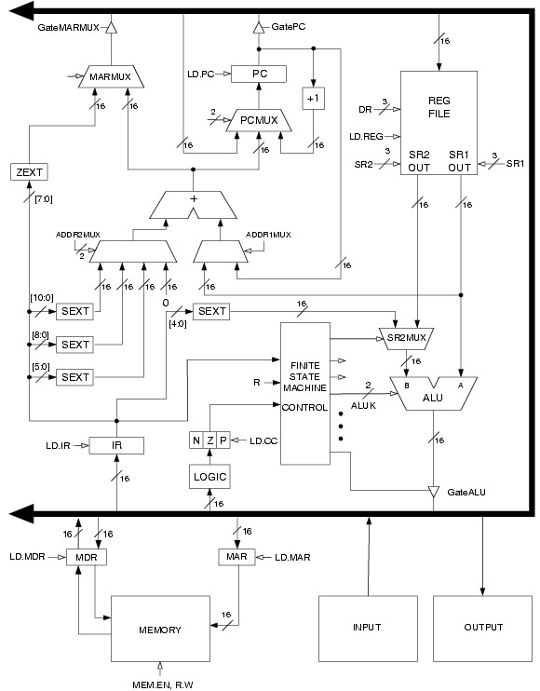
LC-3
总结：数据通路
实心箭头：待处理信息
空心箭头：控制信号
5-<number>

Slide 42
数据通路的基本部件
全局总线
  一组16位信号线：用于部件之间数据通信
  只有一个总线，多个部件用。
  总线连接的输入设备为“三态设备”
  只有被允许时才能使用总线进行传输, 平时为悬浮态。
  任何时刻只有一个输入被“使能”，即被允许使用总线
    由控制器统一决定当前哪个输入“使能”
  任何部件都能读取总线的信息。
    寄存器仅当写操作时被控制器允许从总线获取数据
内存空间
  I/O设备的控制和数据寄存器
  内存访问寄存器MAR, MDR 以及读写控制信号
5-<number>

Slide 43
数据通路的基本部件
ALU
  输入来自寄存器组和指令的立即数（符号扩展到16位）
  输出结果送到总线.
    结果将送到寄存器，内存或送到
    状态码逻辑电路产生N Z P标志位
寄存器组
  两个读地址(SR1, SR2),一个写地址 (DR)，可以相同
  输入来自总线（DR）
    ALU 算术运算和内存读的结果
  两个16位的输出
    作为 ALU的输入, PC的改写值, 间接访问的内存地址
    data for store instructions passes through ALU
5-<number>

Slide 44
数据通路的基本部件
PC、PCMUX
  PC三类输入来源，由PCMUX控制
    PC+1 – 取址阶段
    地址加法器– BR, JMP
    总线 – TRAP (后续课程)
MAR、MARMUX
  MAR两类输入来源，由MARMUX控制
    地址加法器： – LD/ST, LDR/STR
    IR[7:0]无符号扩展– TRAP
5-<number>

Slide 45
数据通路的基本部件
条件寄存器
  查看总线数据，设置N, Z, P
  需LD.CC信号开通后，才进行设置，与指令有关(ADD, AND, NOT, LD, LDI, LDR, LEA)
控制单元 – 有限状态机
  每一个机器周期，发送相关控制信号，包括：
    总线控制信号(GatePC, GateALU, …)
    寄存器控制信号(LD.IR, LD.REG, …)
    ALU控制信号? (ALUK)
    …
  Logic：负责opcode译码等
5-<number>

Slide 46
作业
􀂄 Ex 5.4, 5.6, 5.8, 5.9, 5.11, 5.12
􀂄 Ex 5.16, 5.30, 5.32, 5.33, 5.40
Ex 5.13, 5.14, 5.15, 5.22, 5.23, 5.25
5-<number>

